Slide 1
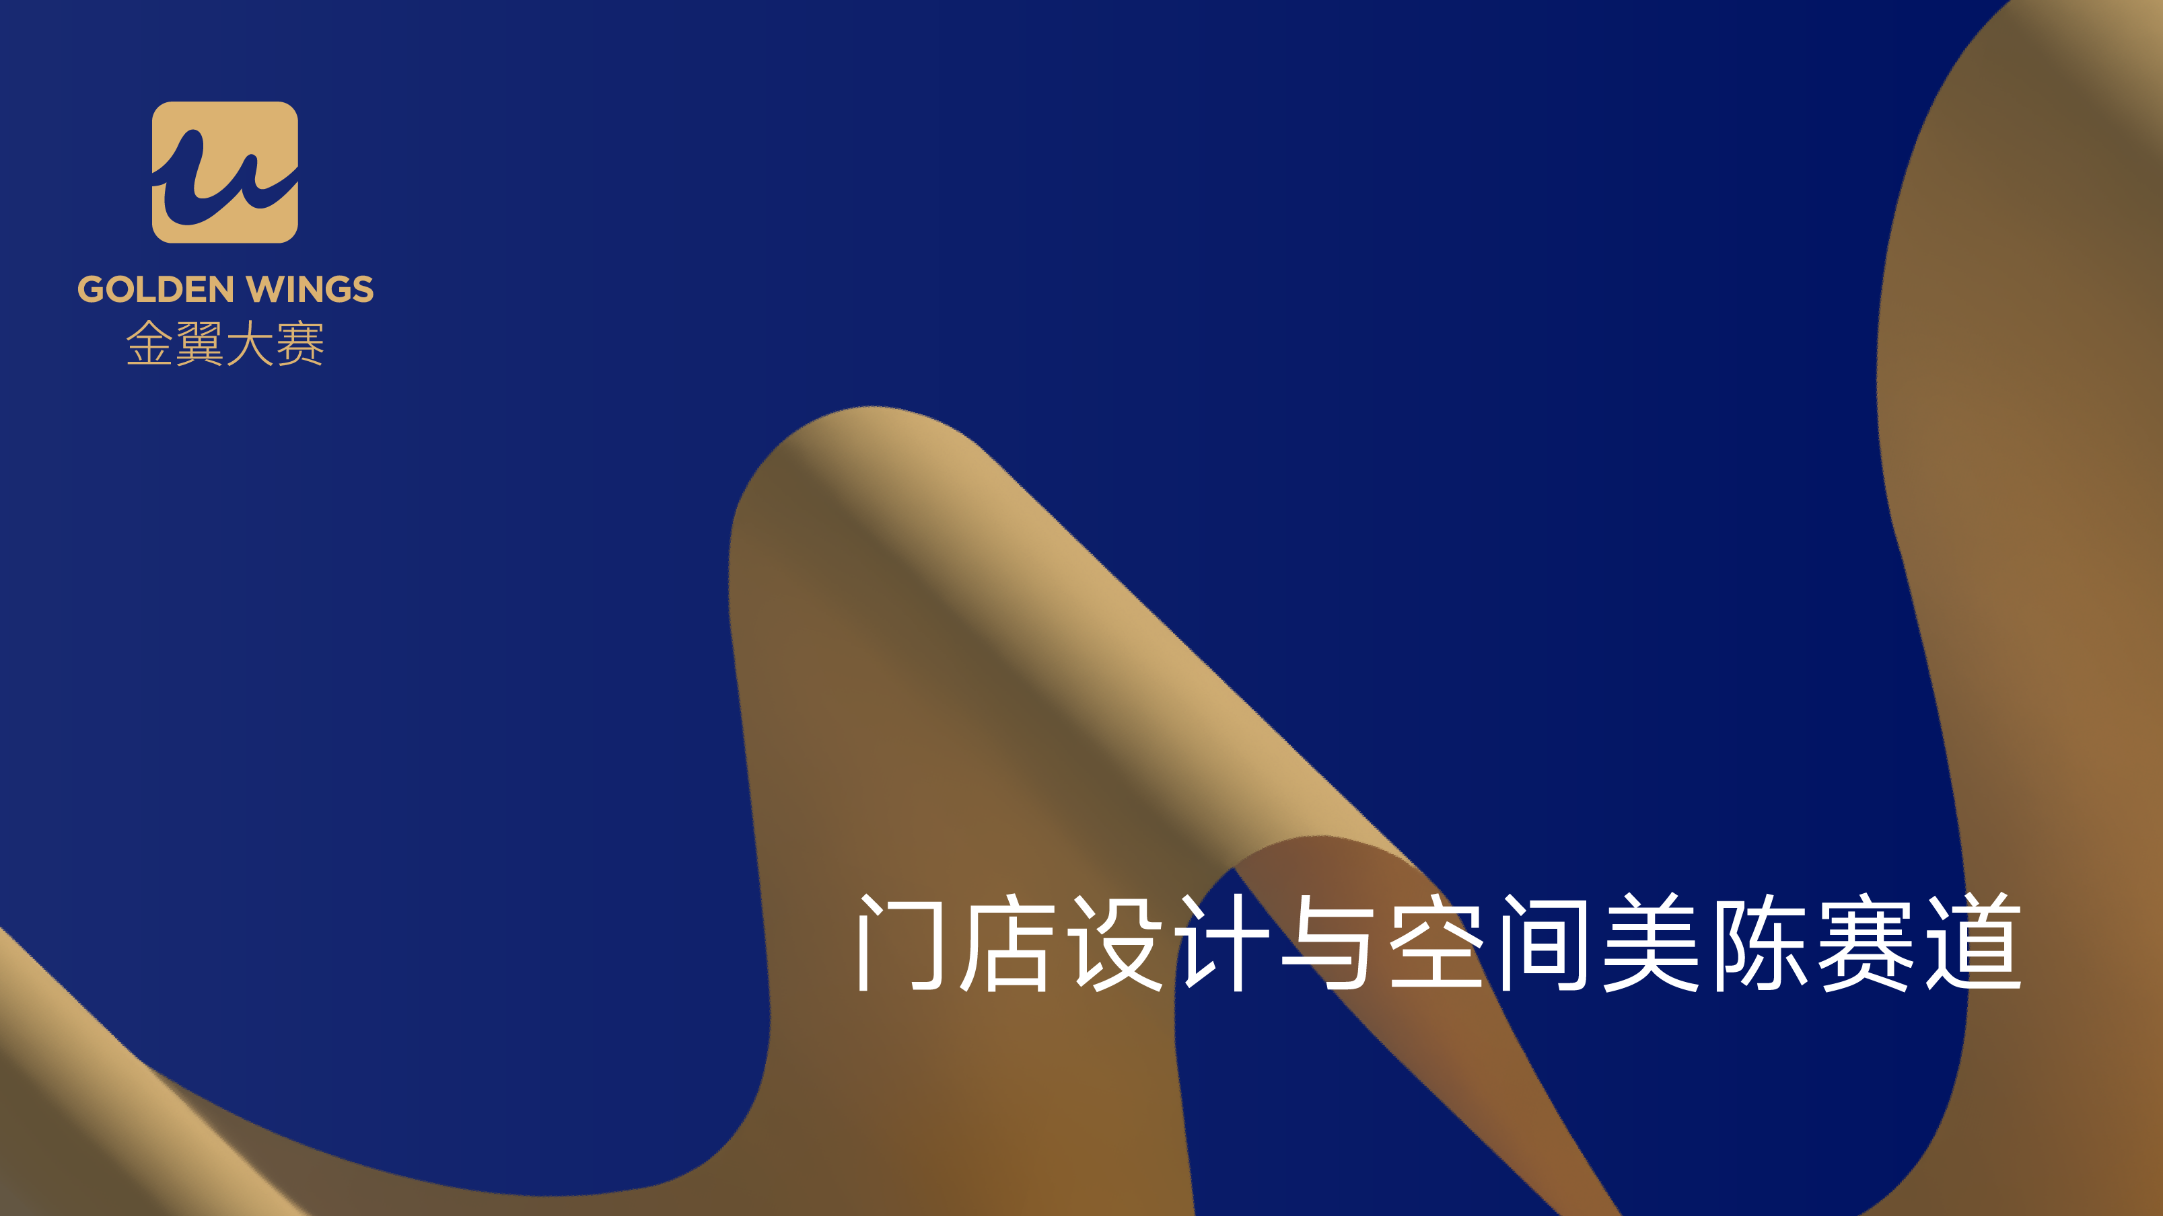

Slide 2
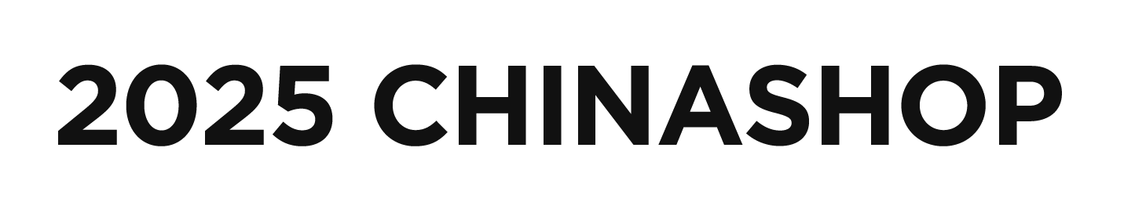

案例名称 |  | 富明阳照明为比优特长春万达广场店定制化灯光设计
参与方 | 申报企业 | 上海富明阳照明电器有限公司
 | 应用企业 | 比优特集团
申报奖项类别 |  | 金翼大赛
案例核心要素 |  | 照明设计
应用企业推荐语 |  | 芯节能照未来 专注光的价值

Slide 3
案例简述及辅助证明
简述：比优特长春万达广场店作为高端零售商业体，旨在通过优化灯光环境提升品牌形象与消费体验。富明阳照明基于其商业空间特性及品牌定位，针对性设计射灯灯光方案，聚焦商品陈列、空间层次与节能需求。
比优特长春万达店的射灯布置设计通过基础照明与重点照明的结合，分区照明优化，以及节能环保的LED灯具应用，成功提升了购物体验和商品展示效果。这种设计不仅满足了功能性需求，还通过灯光氛围的营造，增强了顾客的购物欲望和满意度。

Slide 4
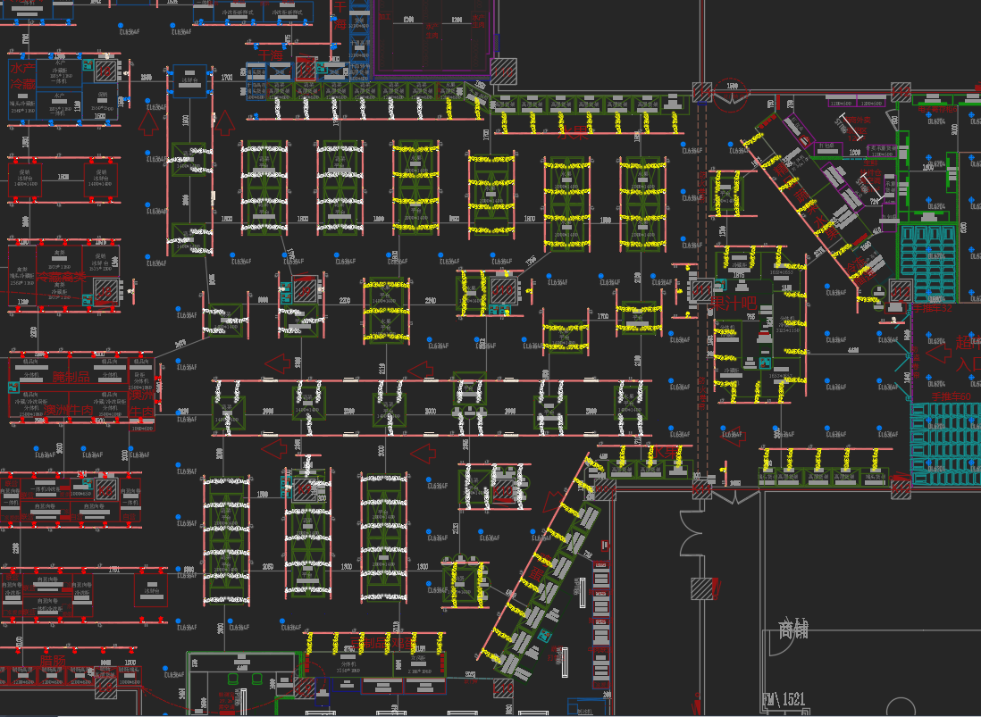
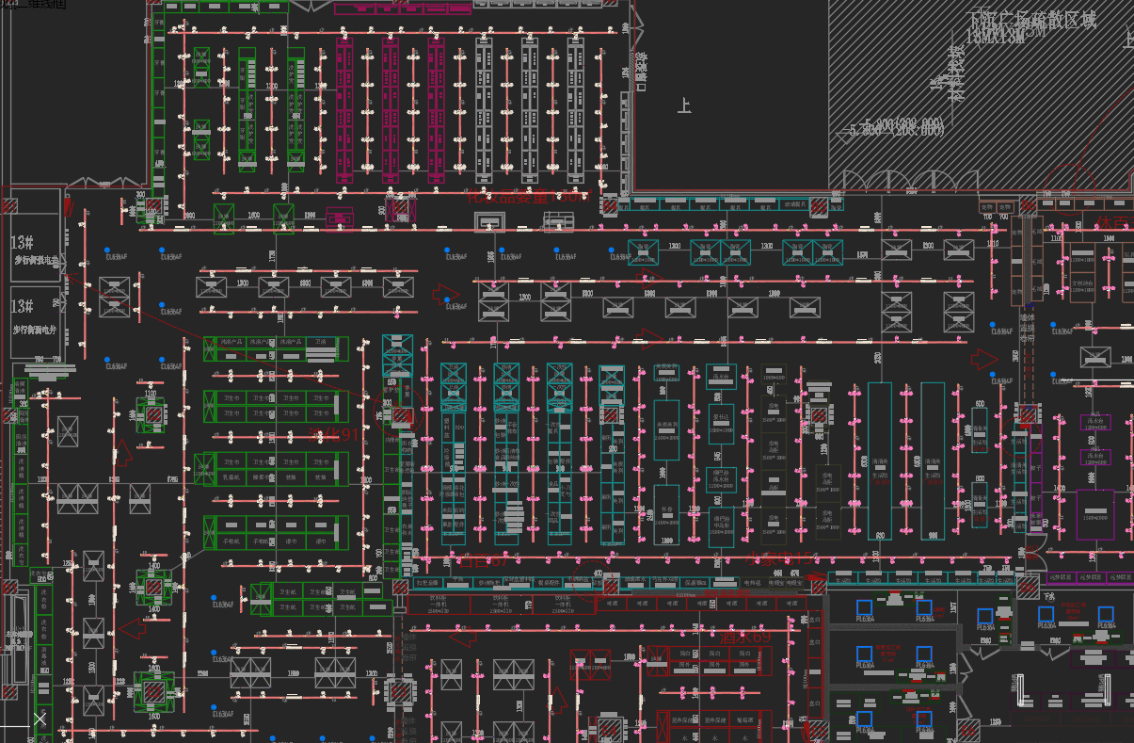
辅助证明

Slide 5
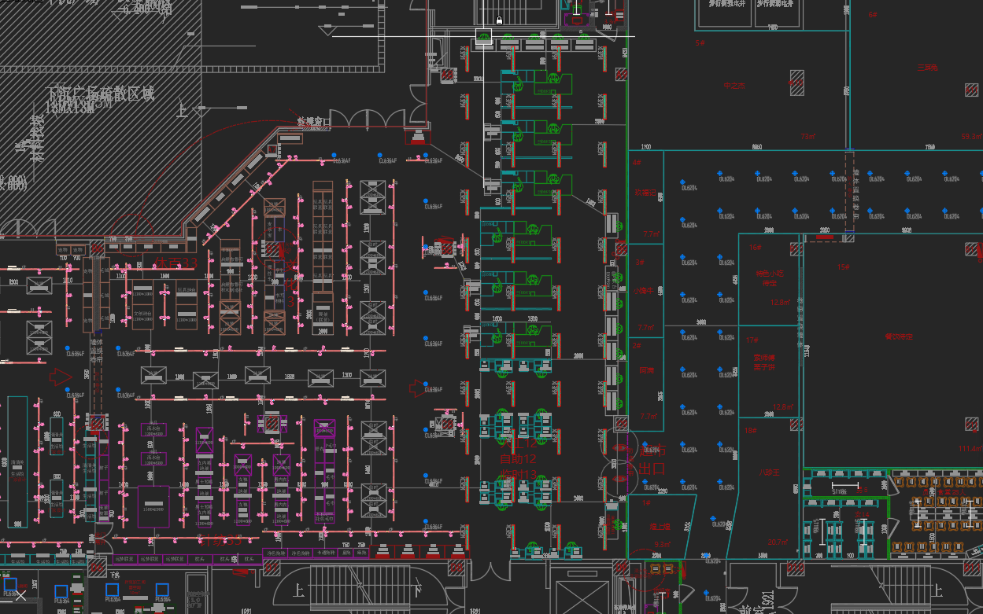
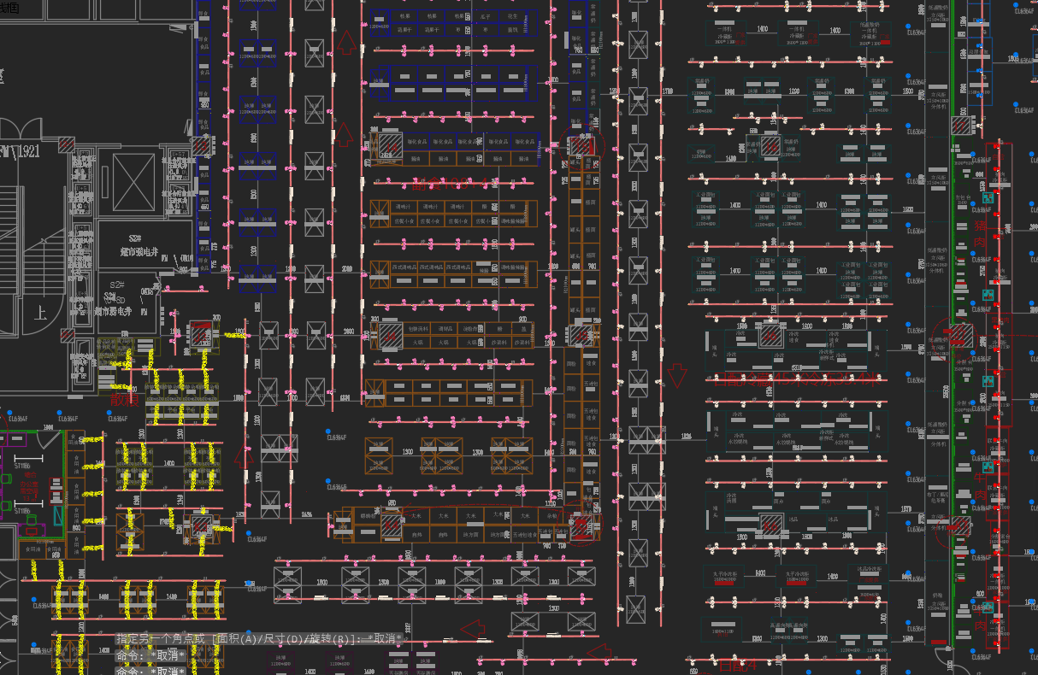
辅助证明

Slide 6
案例阐述维度重点（总计85分）
设计思路创新力（10分）
商场布局主要分为四个方面：
1、百货区域以轨道射灯为主，轨道射灯分区精准布光采用光束角30°重点打亮货架区，最大限度体现商品价值。
2、 通道区域采用明装筒灯光束角为55°弱化通道形成视觉引导，突出货架陈列。
3、生鲜区域为超市核心区域之一，采用单转角线型灯，外形长条状简单大气、防眩光设计、见灯不见光，确保顾客仰视无刺眼光斑。
4、收银台区域及其他吊顶区域采用面光源线槽灯和嵌入式筒灯作为基础照明确保环境光线均匀明亮，为客户提供舒适的购物环境，这种设计不仅提供了空间的通透感还避免了刺眼昏暗的问题。

Slide 7
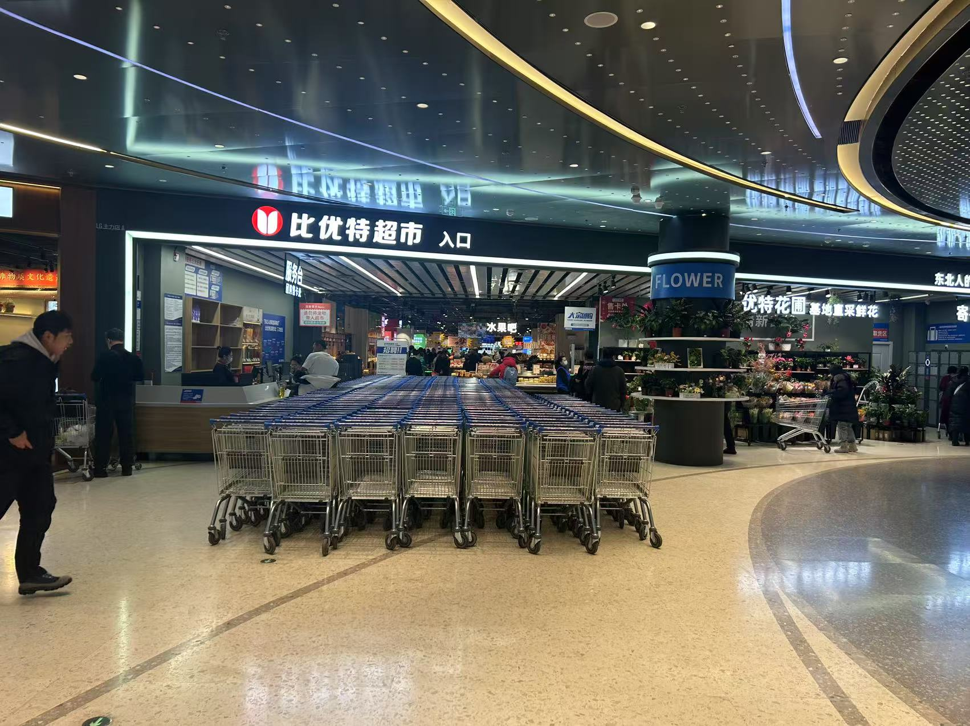
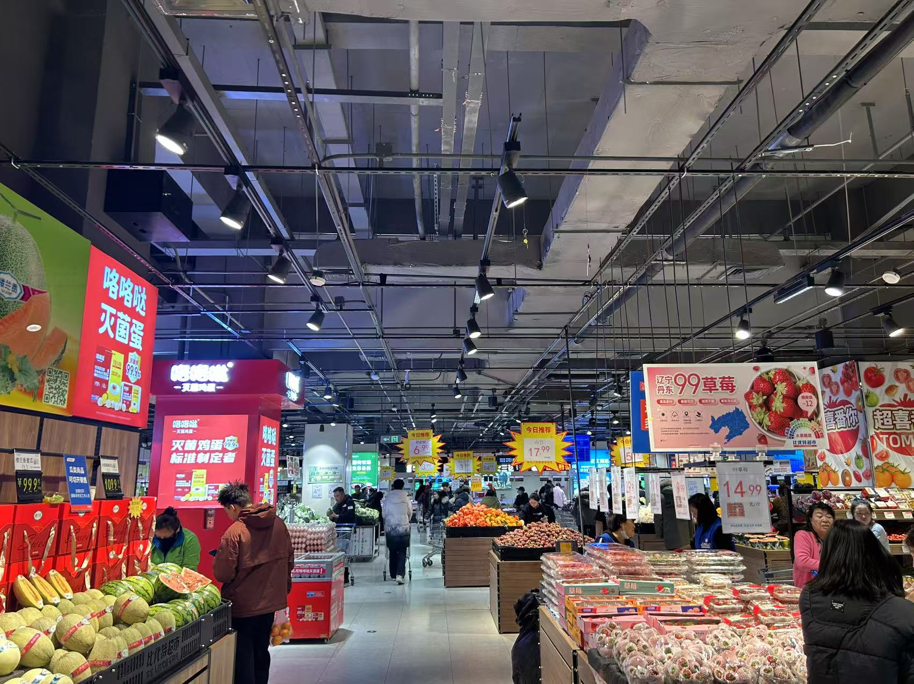
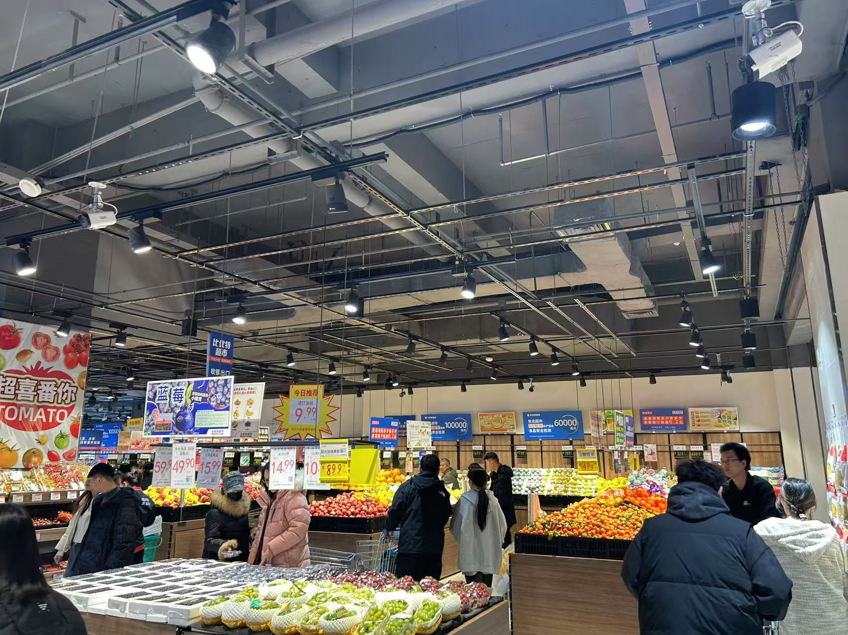
案例效果（30分）

Slide 8
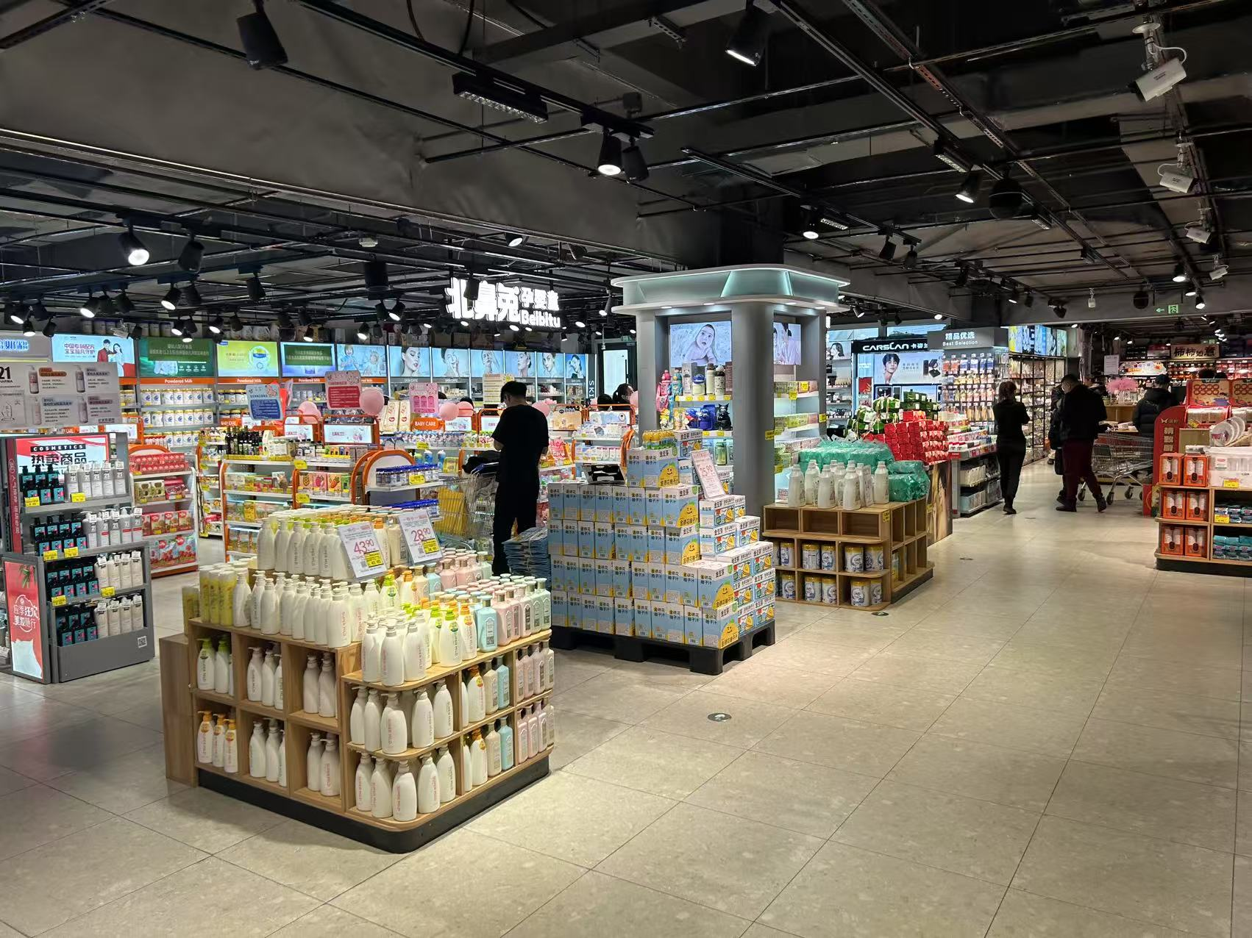
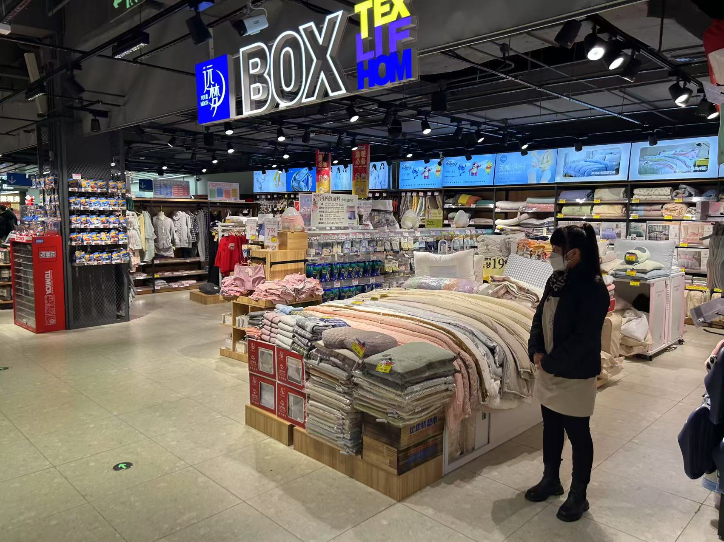
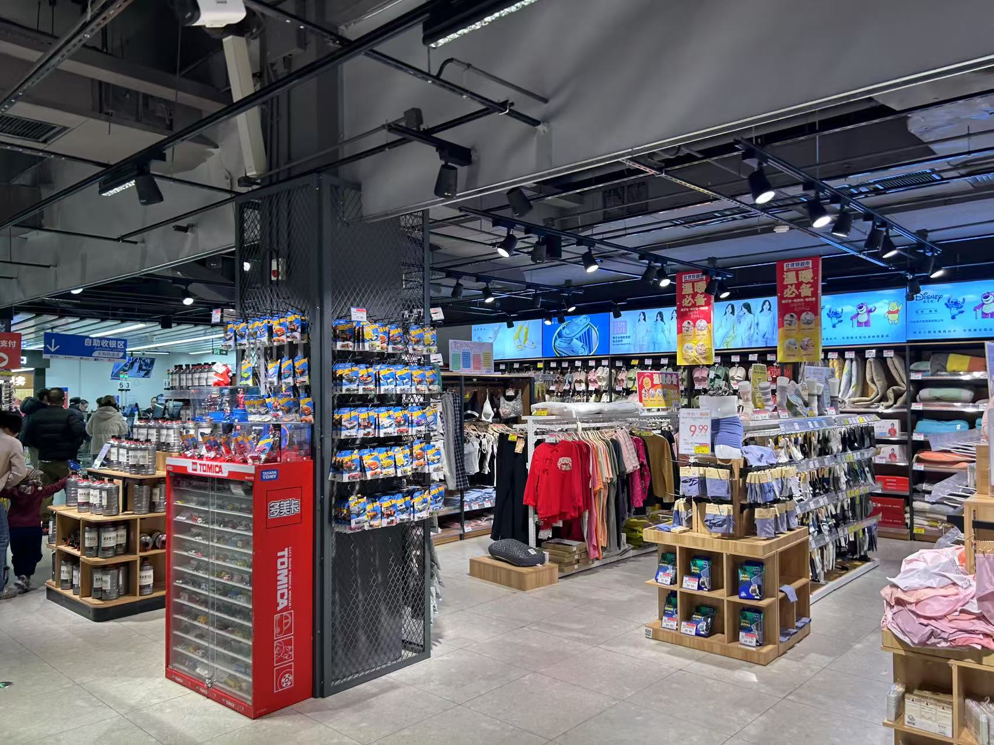

Slide 9
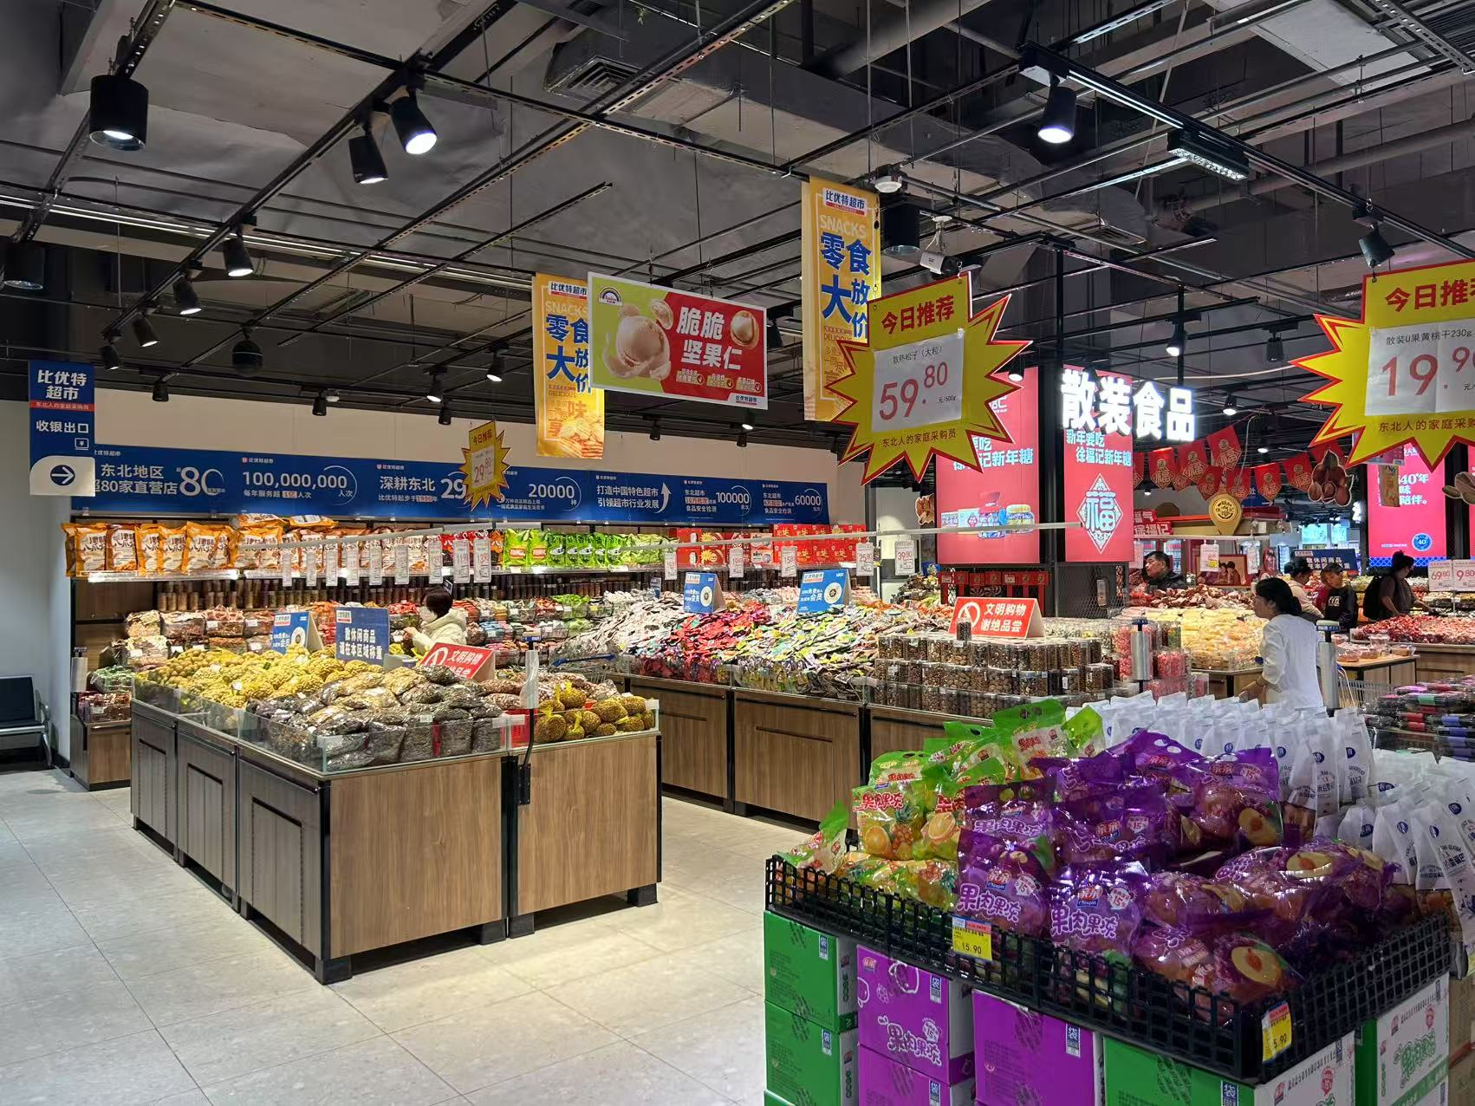
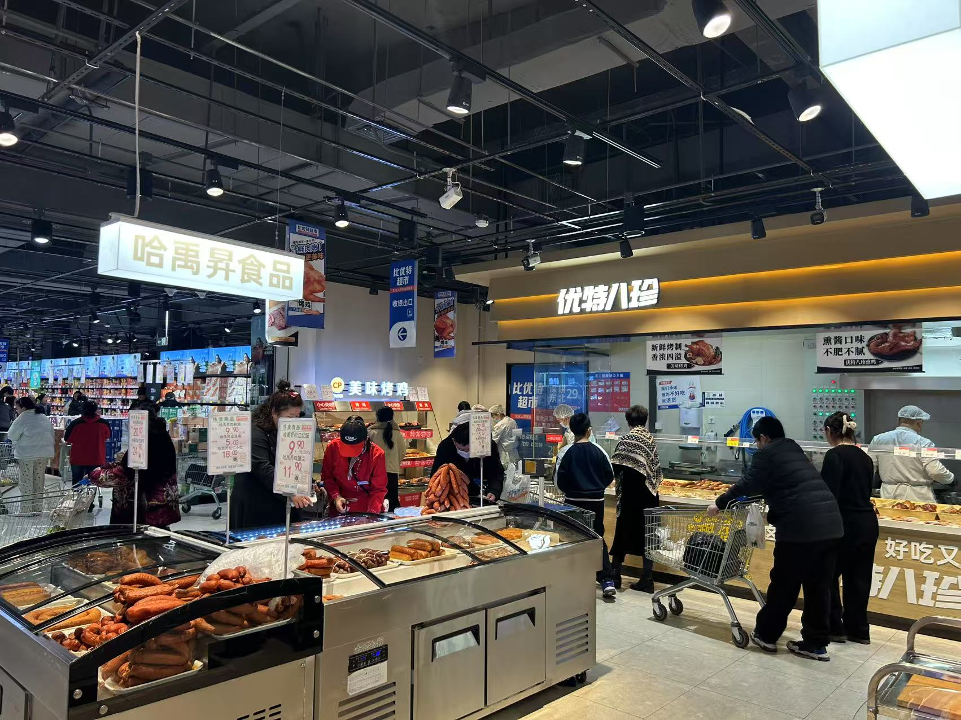
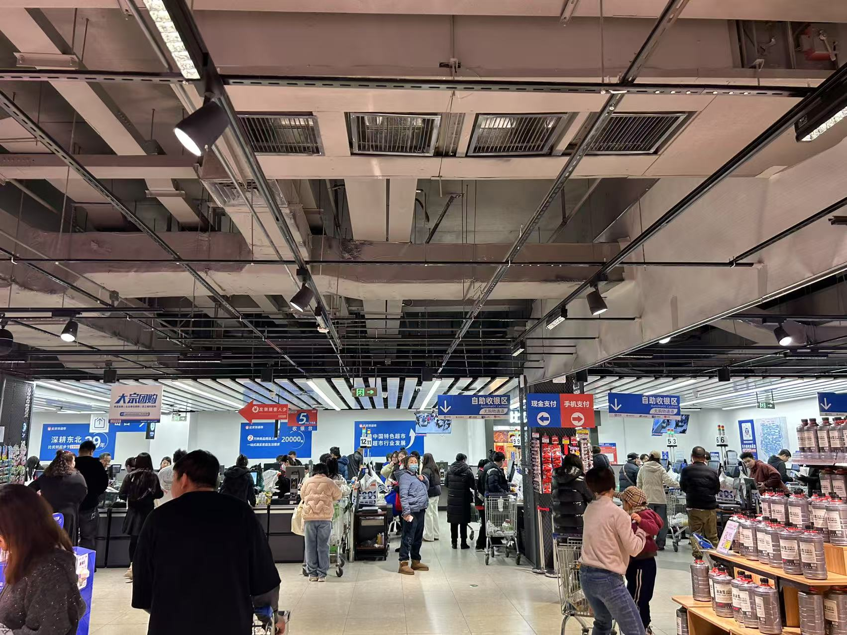

Slide 10
门店表现力（20分）
整体效果：
1、层次分明：通过不同灯具和光效的组合，打造出层次丰富的空间感，引导顾客视线，突出商品重点。
2、舒适自然： 采用高显色性光源，真实还原商品色彩，营造舒适自然的购物环境。
3、智能节能： 搭载智能调光系统，根据时间和场景自动调节灯光亮度和色温，实现节能环保。
比优特长春万达广场店灯光设计，以光为笔，勾勒出舒适、时尚、高效的购物空间，为顾客带来愉悦的购物体验，助力品牌形象提升！

Slide 11
消费体验满意度（15分）
在超市应用射灯后，消费者的体验满意度显著提升。
首先，LED射灯的高亮度和精准照明使商品展示更加清晰，尤其是生鲜区和货架上的商品，色彩鲜艳、细节分明，极大增强了视觉吸引力，让消费者更容易找到所需商品。
其次，智能照明系统根据环境光线和人流量自动调节亮度，营造出舒适自然的购物氛围，避免了传统照明带来的刺眼或昏暗感，提升了购物舒适度。
此外，射灯的节能特性也让消费者感受到超市对环保的重视，增加了对品牌的好感度。整体而言，射灯的应用不仅优化了购物环境，还提升了消费者的满意度和购物体验。

Slide 12
低碳环保理念（10分）
1、使用LED射灯
LED射灯比传统灯具更节能，寿命更长，且不含汞等有害物质，符合环保要求。
2、智能照明系统
安装感应器或定时器，根据人流量或自然光调节亮度，减少不必要的能耗。
3、优化照明设计
合理布局射灯，避免过度照明，确保光线集中，减少能源浪费。
4、选择环保材料
选用可回收或可降解材料制造的射灯，减少资源浪费和环境污染。
5、定期维护
定期清洁和维护射灯，保持高效运行，延长使用寿命，降低更换频率。

Slide 13
6、利用自然光
结合自然光设计，减少白天对射灯的依赖，进一步降低能耗。
7、选择高能效产品
选购高能效等级的射灯，确保符合节能标准，减少碳排放。
通过这些措施，超市可以在照明中有效践行低碳环保理念，降低能耗和环境影响。

Slide 14
案例补充说明（若有）

